Slide 1
VÁMONOS
Escribe la fecha.
Translate this words to Spanish
1. Kitchen
2. Bathroom
3. Bedroom
4. First floor
5. Second floor
6. Living room
7. Attic
8. Basement
9. Stair
10. Backyard
11. Garage
l2. Patio

Slide 2
EL OBJETIVO:
I can understand and say the time of day
I can ask for the time
I can write about daily routine
I can ask others about daily routine

Slide 3
VOCABULARIO
¿Qué hora es? | What time is it?
Es la…../Son las…. | It is……o’ clock
¿A qué hora…..? | At What time is….?
Y cuarto | Quarter after
Y media | Half past
Menos cuarto | Quarter to
De la mañana | In the morning
De la tarde | In the afternoon
De la noche En punto | In the evening On the dot

Slide 4
En la mañana | In the morning
Me despierto | I wake up
Me levanto | I get up
Voy al baño | I go to the bathroom
Me cepillo los dientes | I brush my teeth
Me baño/Me ducho | I shower
Como el desayuno | I eat breakfast
Bebo | I drink
Me voy para la escuela | I go to school
Llego a la escuela | I arrive to school

Slide 5
En la tarde | In the afternoon
Almuerzo | I eat lunch
Salgo de la escuela | I leave school
Regreso a la casa | I return home
Miro la televisión | I watch TV
Descanso (un poco) | I rest (a little)
En la noche | In the evening
Me acuesto | I go to bed
Me duermo | I sleep

Slide 6
¿A qué hora…?/Pregunta | ¿At what time?/Question
¿Cuándo…? ¿Qué haces en…. | ¿When…… ¿What do you do..?
La mañana/la tarde/la noche? | In the morning, afternoon, night
Te despiertas | You wake up
Te levantas | You get up
Vas al baño | You go to the bathroom
Te cepillas los dientes | You brush my teeth
Te bañas/te duchas | You take a shower
Comes el desayuno | You eat breakfast
Vas para la escuela | You go to school
Llegas a la escuela | You arrive to school
Almuerzas | You have lunch

Slide 7
Sales de la escuela | You leave school
Regresas a casa | You return home
Miras la televisión | You watch TV
Descansas | You rest (a little)
Te acuestas | You go to bed
Te duermes | You sleep
Primero | First
Después | After
Luego | Then
Entonces | Then
Por último | Last

Slide 8
Leer | Read
Escribir | Write
Aprender | Learn
Estudiar | Study
Hacer la tarea | Doing homework
La comida
El desayuno | Breakfast
El almuerzo | Lunch
La cena | Dinner
El agua | Water
El refresco | Soda
La leche | Milk
El jugo | Juice
Los cereales | Cereal
El sándwich | Sandwich
Las verduras | Vegetable
La ensalada | Salad
La carne | Meat
Las frutas | Fruit
Los postres | Dessert

Slide 9
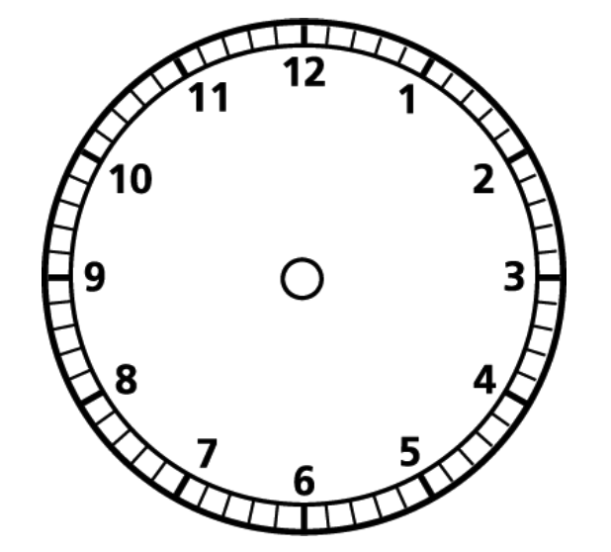
¿Qué hora es?
Son las doce
Son las once
Es la una **
Son las diez
Son las dos
Son las nueve
Son las tres
Son las ocho
Son las cuatro
Son las siete
Son las cinco
Son las seis

Slide 10
HALF HOUR
En punto
Y cinco
Y diez
Y
Y quince/
Y cuarto
Y veinte
Y veinticinco
Y treinta /
Y media
Notes:
Divide clock in half and have kids write “Y” on the right side

Slide 11
AFTER HALF HOUR
En punto
Menos cinco
Y cinco
Menos diez
Y diez
Y
Menos quince/
Menos cuarto
menos
Y quince/
Y cuarto
Menos veinte
Y veinte
Menos veinticinco
Y veinticinco
Y treinta /
Y media
Notes:
Divide clock in half and have kids write “menos” on the left side. Explain this is a reference guide for them to use.

Slide 12

Qué hora es?
A.M.

Slide 13

P.M.

Slide 14

P.M.

Slide 15

P.M.

Slide 16
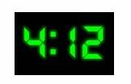
A.M.

Slide 17

P.M.

Slide 18
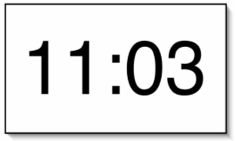
P.M.

Slide 19
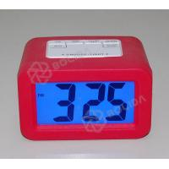
P.M.

Slide 20
La rutina diaria
¿Qué haces por la mañana? What do you do in the morning?
Me despierto
Me levanto
Me lavo la cara
Me cepillo los dientes
Me baño
Me seco con una toalla
Me seco el pelo
Me peino
Me pongo la ropa
Me voy a la escuela
Yo llego a la escuela a las ocho y media
Yo tengo clase de español a la una y cuarto
Yo salgo de la escuela a las cuatro y media

Slide 21
¿Qué hacer por la tarde?/ What do you in the afternoon?
Yo regreso a la casa a las cinco y media
Yo veo la televisión
Yo hago la tarea
Yo leo
Yo escribo
¿Qué hacer por la noche?/ What do you do at night?
Me quito la ropa a las ocho y media
Me ponto la pijamas a las nueve
Me cepillo los dientes a las nueve y cuarto
Me acuesto a las diez
Me duermo a las diez y veinte

Slide 22
Example of a Daily Routine
Primero, me levando a las cinco menos diez, me cepillo los dientes, me baño, me pongo la ropa, luego desayuno a las seis y media y me voy a la escuela a las siete menos cuarto. Después, llego a la escuela a las siet y media, voy a la clase de matemáticas, luego a la de historia, y almuerzo en la cafetería a las doce. La clase de español es a la una y veinte, y la de inglés las tres y media. Salgo de la escuela a las tres y cuarenta y cinco. Yo llego a la casa alas cuatro y veinticinco, veo la televisión y hago la tarea. Por último, ceno a las siete y media, me quito la ropa, me pongo la pijama a las ocho y me acuesto a las nueve de la noche.

Slide 23
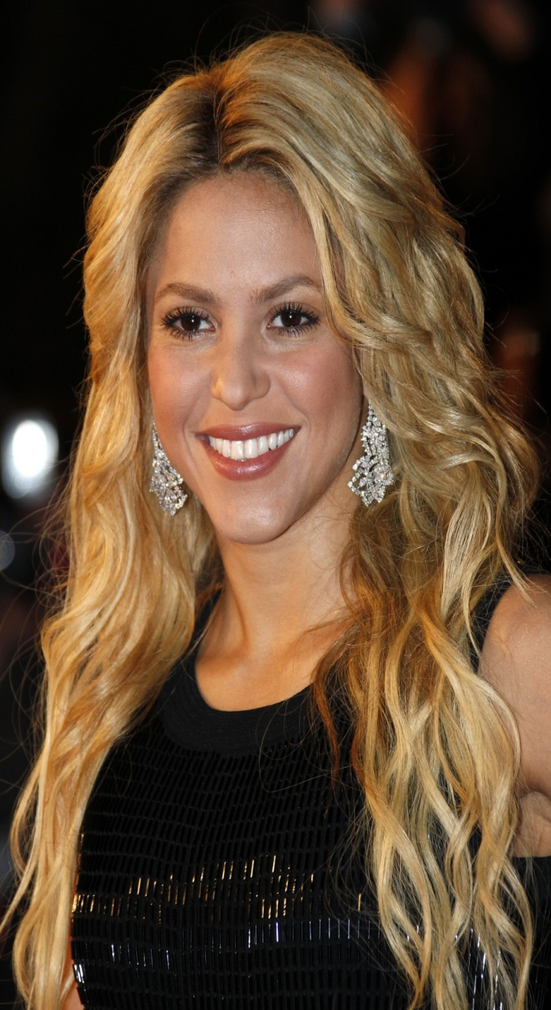
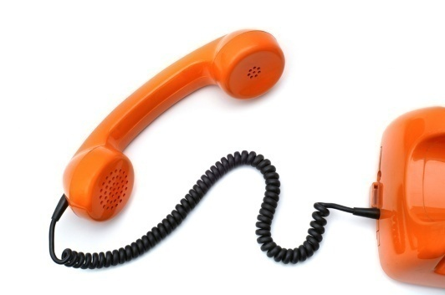

Entrevisor-- Bueno Shakira, ¿cómo es tu rutina diaria?
Shakira—Pues, primero me despierto a las seis de la mañana y después me levanto y me baño. Luego, me seco con una toalla y me pongo la ropa. No me gusta mucho la mañana. Siempre estoy muy cansada. Después de ponerme la ropa, me despido la familia y, por fin, me voy para el trabajo.
Notes:
Pregunta:
A qué hora se despierta Shakira? A las seis de la mañana
Qué hace después? SE baña
Por qué a Shakira no le gusta la mañana? Está muy cansada
Qué es lo último que hace Shakira en la mañana?

Slide 24
EJERCICIOS RUTINA DIARIA
I’m going to sleep.
First, I brush my hair.
Later, I put on my pajamas.
Finally, I go to bed.
Me duermo.
Primero, me peino.
Luego, me pongo las pijamas.
Por fin/ Por último, me acuesto.
Notes:
Work with parnert

Slide 25
LA COMIDA
1. ¿Qué comes para el desayuno?
Yo como el ………
2. ¿Qué comes para el almuerzo?
Yo como el …….
3. ¿Qué comes para la cena?
Yo como la ……. Y ………
4. ¿Prefieres pollo o hamburguesa?
Yo prefiero …….
5. ¿Prefieres el jugo de naranja o leche?
Yo prefiero ……….

Slide 26
Preguntas. Work with a partner to answer this questions?
1. ¿A qué hora te despiertas?
2. ¿A qué hora te levantas?
3. ¿A qué hora vas al colegio?
4. ¿A qué hora haces la tarea?
5. ¿Qué comes para el desayuno?
6. ¿Qué comes para el almuerzo?
Notes:
Prtner ask each other questions?

Slide 27
Some examples
Yo Tú El/Ella/Usted
Me despierto Te despiertas Se despierta
Me despido Te despides Se despide
Me baño Te bañas Se baña
Me peino Te peinas Se penina
Me pongo Te pones la ropa Se pone la ropa
la ropa
Me duermo Te duermes Se duerme

Slide 28
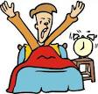
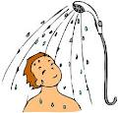
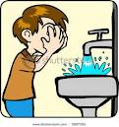
Más rutina diaria…
Write a complete Spanish sentence for each picture to tell what the identified person does in their daily routine. Add words like first, then, later, and finally into your Spanish sentences.
1. Myself
2. Yourself
3. Himself

Slide 29
Rutina de un compañero
Work with a partner to figure out her/his daily routine. As your partner answer your questions, record the information in the appropriate space in your worksheet.
Ejemplo: ¿Qué haces a las seis de la mañana?
Me ducho a las seis de la mañana
¿A qué hora bebes Coca-Cola?
Bebo Coca-Cola a las doce de la tarde

Slide 30
Writing Activity with Daily Routine
White five sentences to tell what activities you do each day and what time you do each one
Example:
Primero, ne lavanto a las seis y media del mañana. Luego,
me cepillo los dientes a las siete de la mañana. Entonces,
me como el desayuno a las ocho de la mañana. Después,
salgo de la casa a las ocho y quince de la mañana. Por
último, llego a la escuela a las ocho y media de la mañana
.

Slide 31
Speaking Activity with Daily Routine 1
Work with a partner and complete the daily routine

Slide 32
Daily Routine
Look at the clock and say the current time in Spanish.
Say what time you wake up on the Saturdays
Say what time you get up on Mondays.
Say what time you brush your teeth and what time you go to bed.
Say what time you do at least three other daily routines activities on a typical school day.
Ask a friend what time it is.
Ask a friend what time he or she does three different daily routine activities.

